Slide 1
Robotino
Дубатовка Владислав, Нечаев Вадим
Компетенция Мобильная робототехника
WorldSkills Belarus 2020

Slide 2
Цель работы
Разработать прототип робота для автономного перемещения контейнеров с сельхозпродукцией.
Сделать его максимально простым в конструкции для обеспечения лёгкой сборки, надёжности и низкой себестоимости при этом не ухудшив функциональность.

Slide 3
Задачи
Разработать прототип робота
Разработать захватный механизм
Собрать прототип
Написать программу
Протестировать систему
Оптимизировать конструкцию

Slide 4
Актуальность проекта
Сбор урожая – это трудоёмкий процесс, привлекающий большое количество человеко-часов. Данный робот поможет оптимизировать процесс уборки урожая, доставляя производимую продукцию в центры переработки.

Slide 5
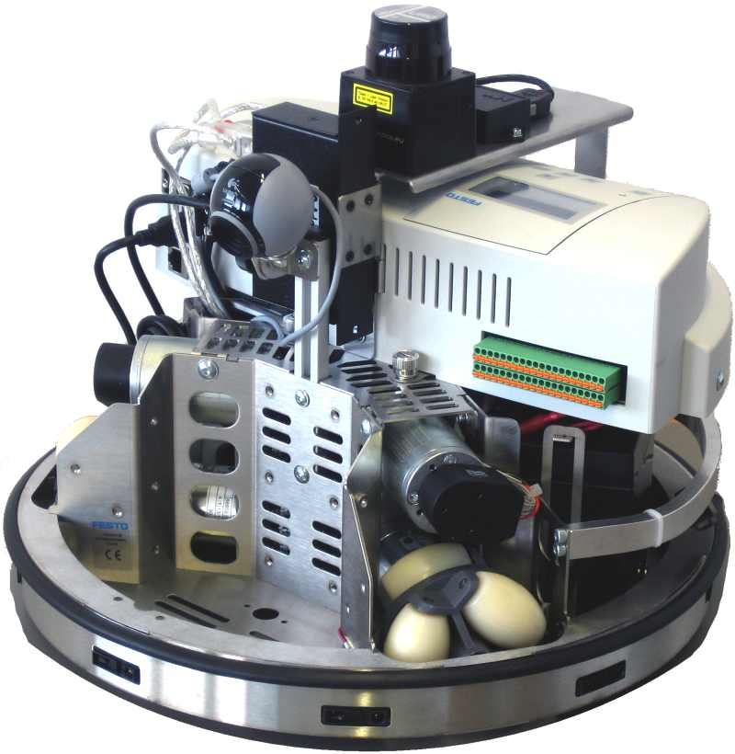
Описание
Основа устройства – платформа Robotino от Festo Didactic.
Мобильный робот представляет собой автономную подвижную платформу c трёмя роликонесущими колесами (омнивилл).
Управление роботом производится дистанционно или с помощью заранее подготовленных программ, записанных в память робота.

Slide 6
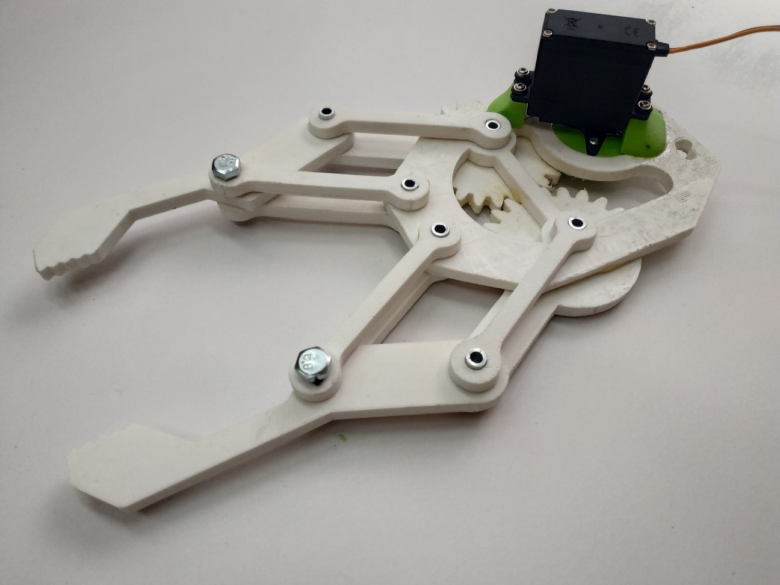
Конструкция захватного механизма
Была разработана 3D модель захвата, детали которой распечатаны на 3D принтере.
Сервопривод закреплён на корпусе захвата с помощью распечатанных стоек. При вращении вала крутящий момент передаётся с помощью редуктора с передаточным отношением 2:1.

Slide 7
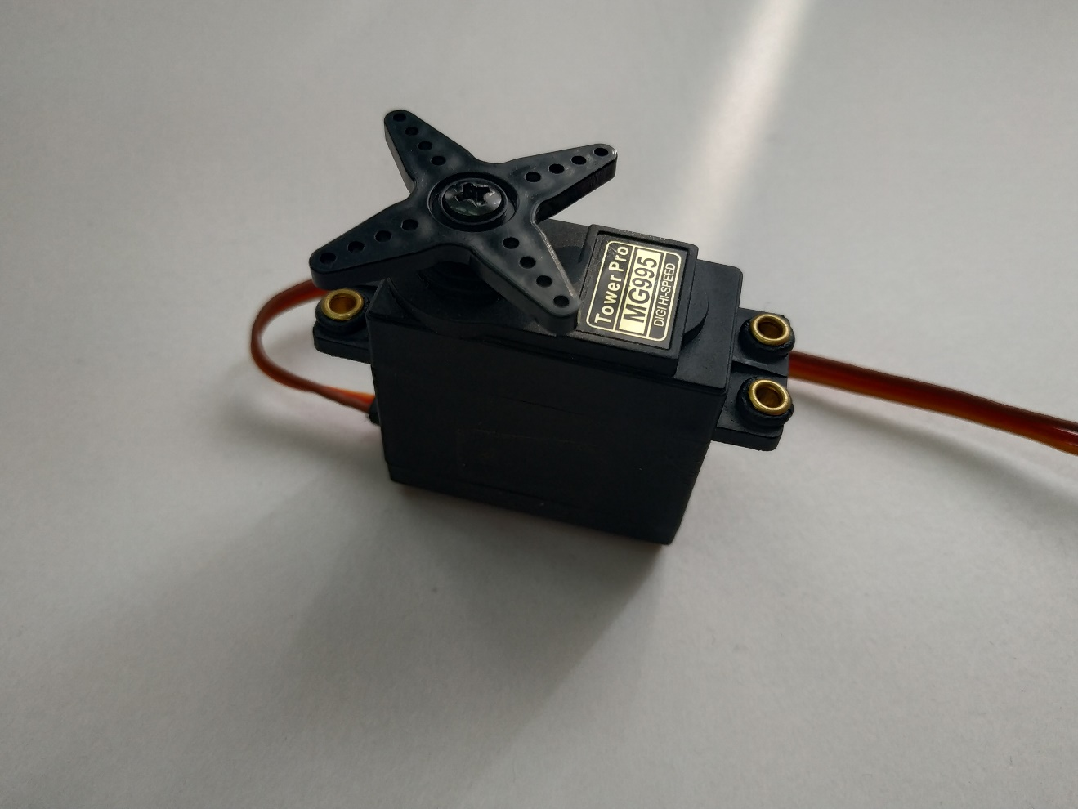
Привод движения захвата
Для приведения в движение использовался сервопривод MG995 с надёжным мотором и продвинутой системой управления. Редуктор сервопривода выполнен из металла. Был выбран за свою небольшую стоимость и качественные элементы.

Slide 8
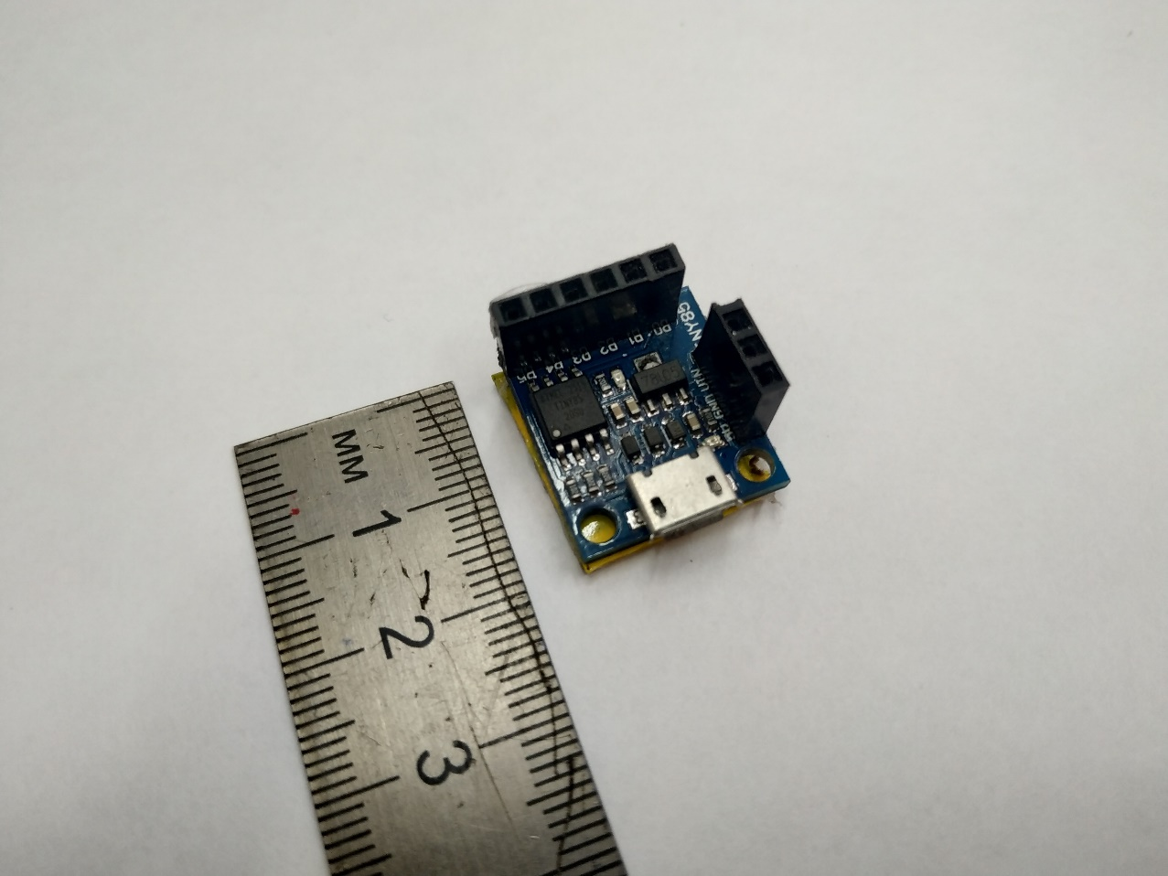
Управление сервоприводом
Для управления захватом используется плата с распаянной системой защиты и стабилизации напряжения и 8-битным микроконтроллером ATtiny85.
Выбрана за свои малые габариты и достаточное количество портов.
Прошивка написана на языке C. При получении логического уровня на одном из портов захват сжимается.

Slide 9
Техническое зрение
В конструкции робота используется вэб камера.
Большое значение при подборе камеры имеет её цветопередача.

Slide 10
Построение алгоритма работы мобильной платформы

Slide 11
Перспективы
При разработке используется 3D принтер, что позволяет получить элементы конструкции практически любой сложности.
Разработанная конструкция легко масштабируется.
Современная элементная база позволяет реализовать данный проект с применением минимального количества элементов и упрощённой, при этом надёжной, схемой управления.
Данный робот, отлично подходит как методическое пособие по изучению алгоритмов сортировки и перемещения объектов, разработки системы управления платформы со всенаправленными колёсами.

Slide 12
Выводы
В ходе проведённой работы была создана платформа, способная автономно перемещать объекты.
Была реализована система управления роботом как автоматически, так и дистанционно.

Slide 13
Спасибо за внимание!

